Slide 1
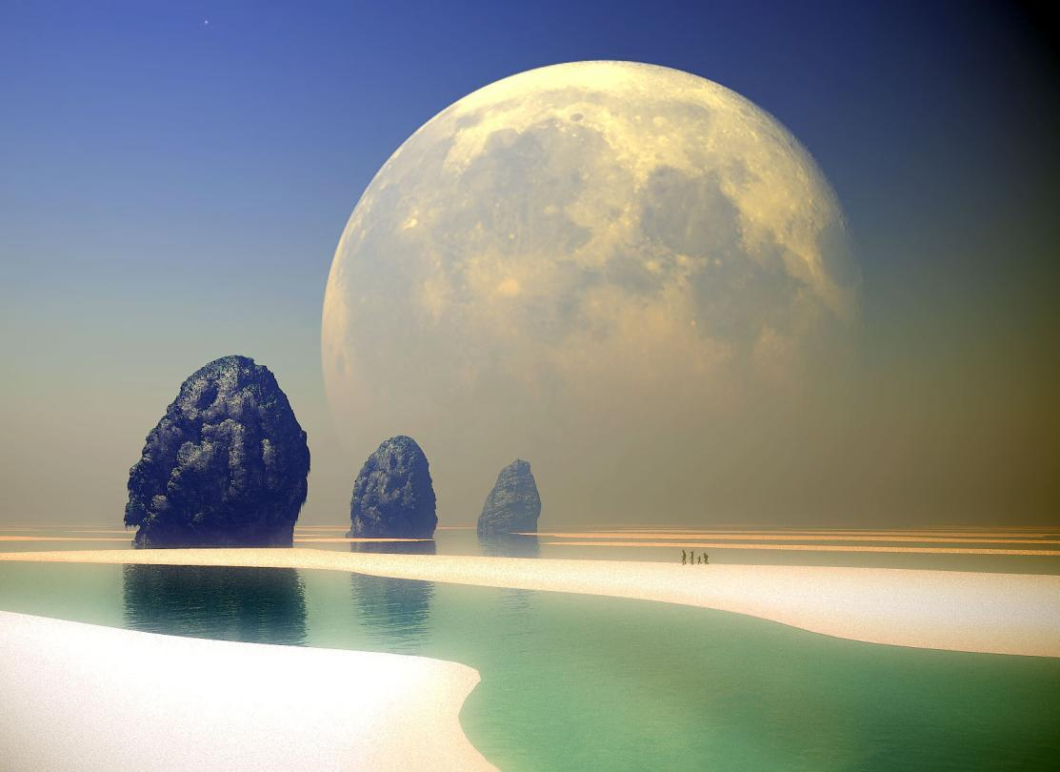
O Fortuna velut luna
Statu variabilis

Slide 2
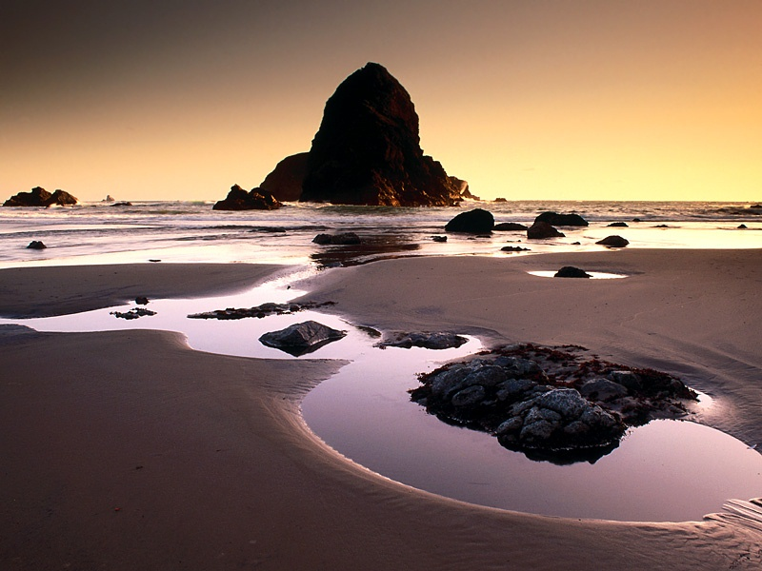
Semper crescis aut de crescis
Vita detestabilis

Slide 3
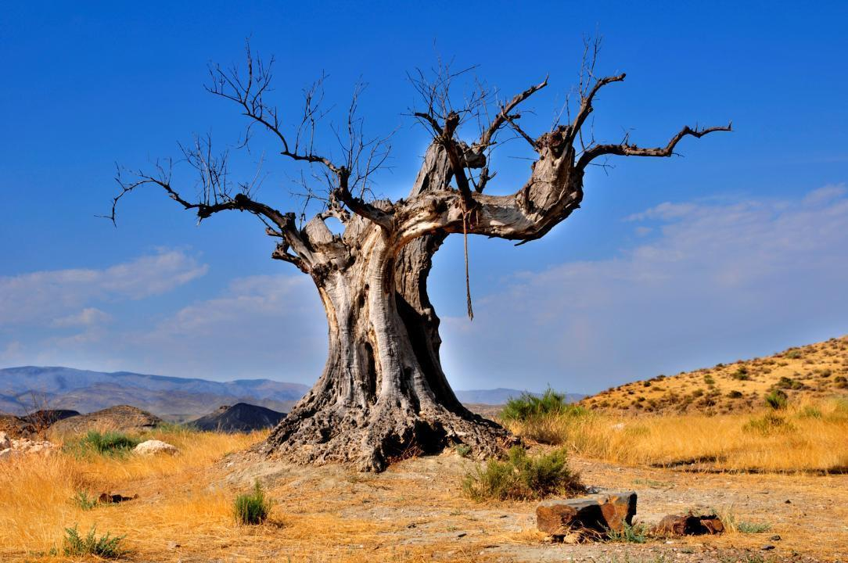
Nunc obdurat et tunc curat ludo mentis aciem

Slide 4
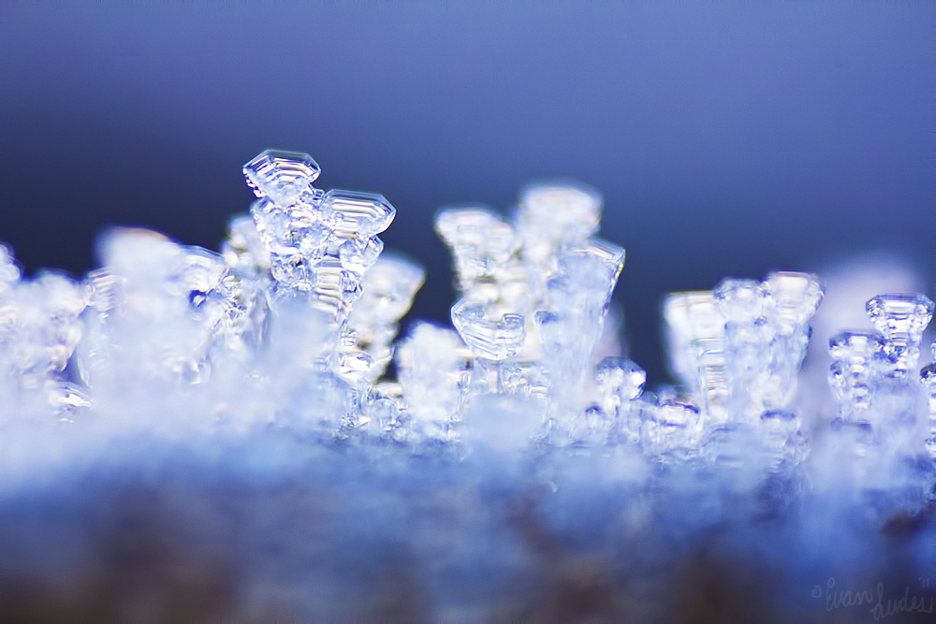
Egestatem potestatem
Dissolvit ut glaciem

Slide 5
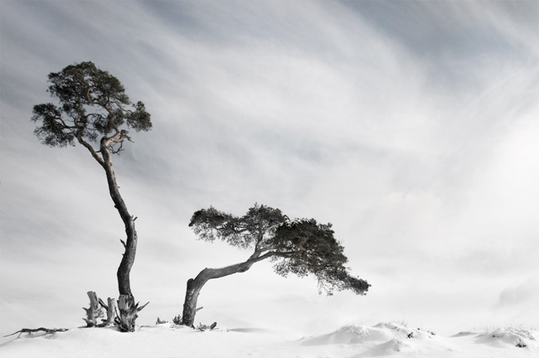
Sors immanis et inanis
Rota tu volubilis

Slide 6
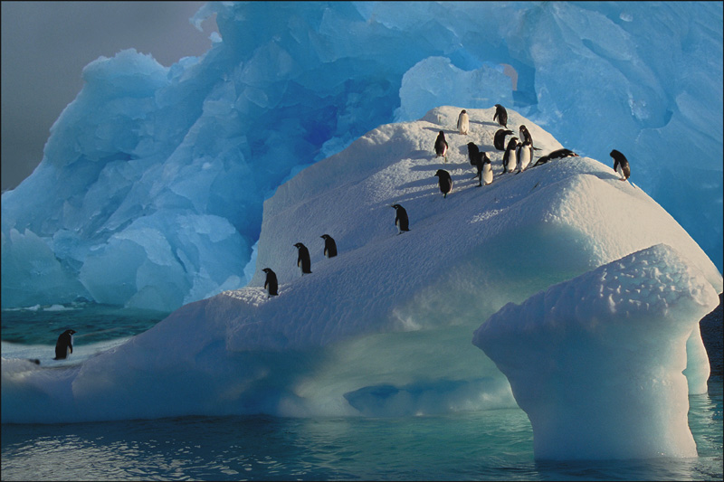
Status malus vana salus
Semper dissolubillis

Slide 7
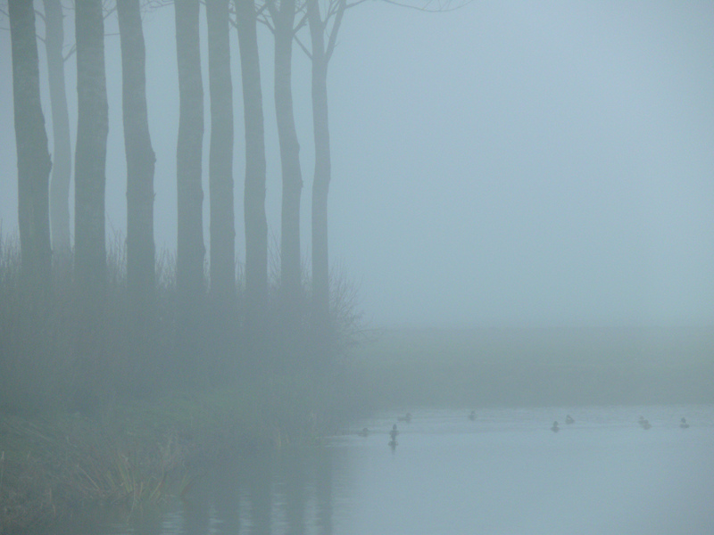
Obumbrata et veluta
Michi quoque niteris

Slide 8
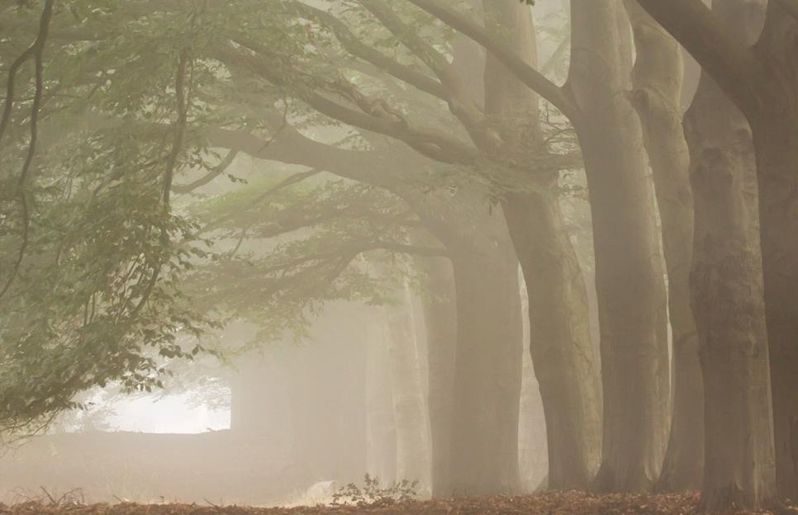
Nunc per ludum dorsum nudum
Fero tui sceleris

Slide 9
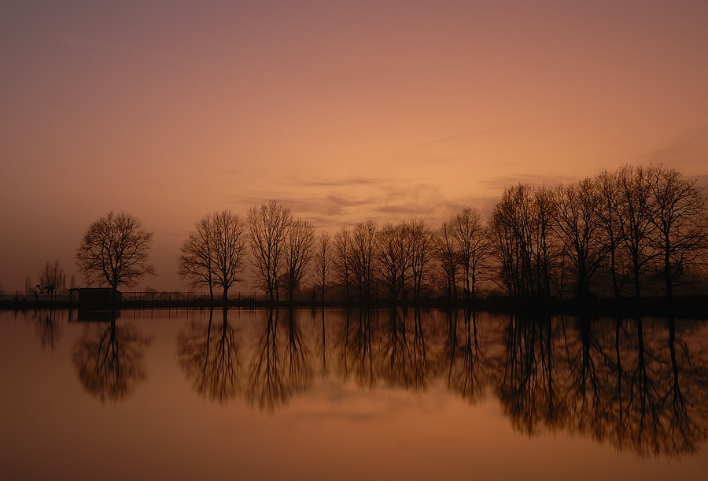
Sors salutis et virtutis
Michi nunc contraria

Slide 10
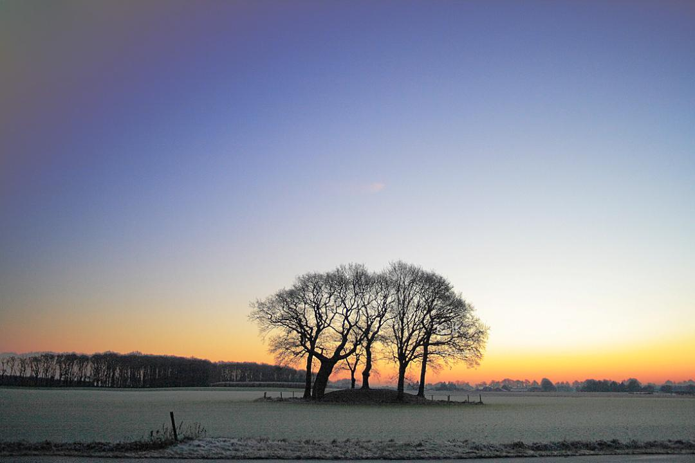
Est affectus et defectus
Semper in angaria

Slide 11
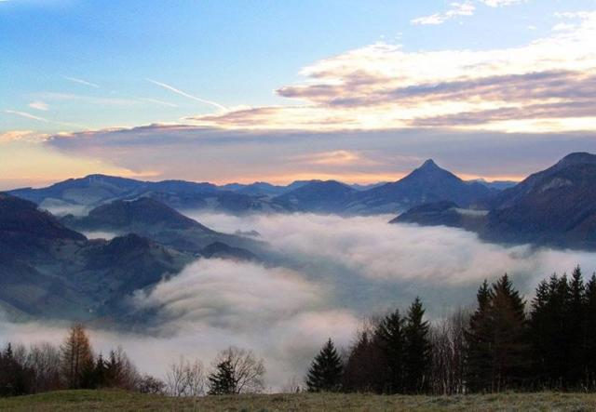
Hac in hora sine mora
Corde pulsum tangite

Slide 12
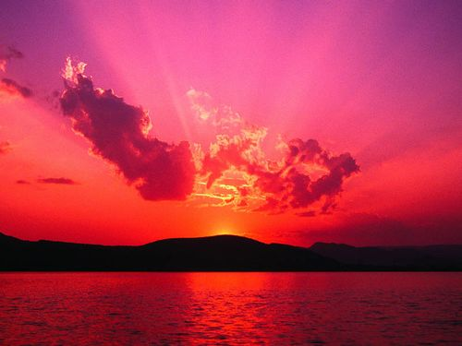
Quod per sortem sternit fortem
Mecum omnes plangite

Slide 13
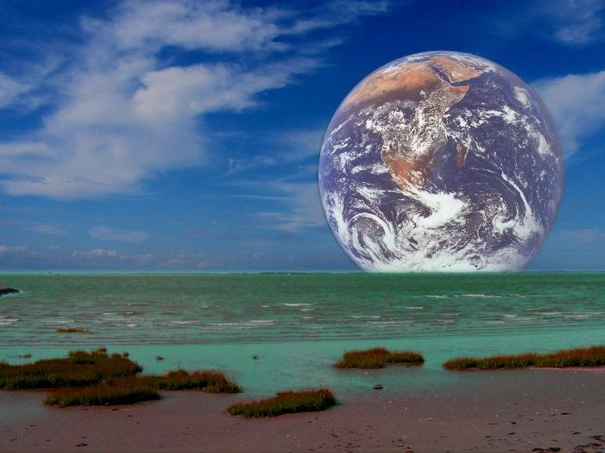
Muziek :
O Fortuna uit Carmina Burana
Van Carl Orff.
Groetjes Berlinde

